Slide 1
迈向未来:新型自适应双自由 度仿生踝关节

Slide 2
一个双自由度自适应脚踝的困难
1. 机械结构：双自由度需要两个电机
2. 反应地面：自适应需要反应地面
3. 联动调和：如何用地面的信息来驱动电机

Slide 3


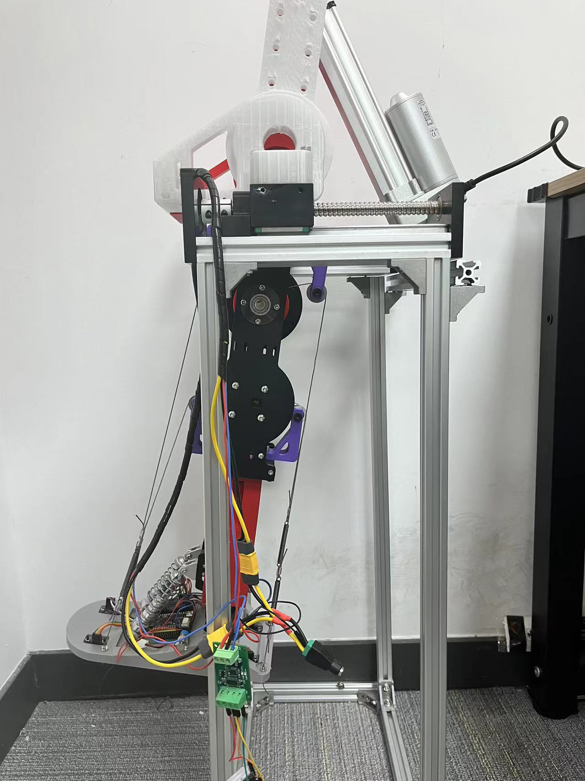
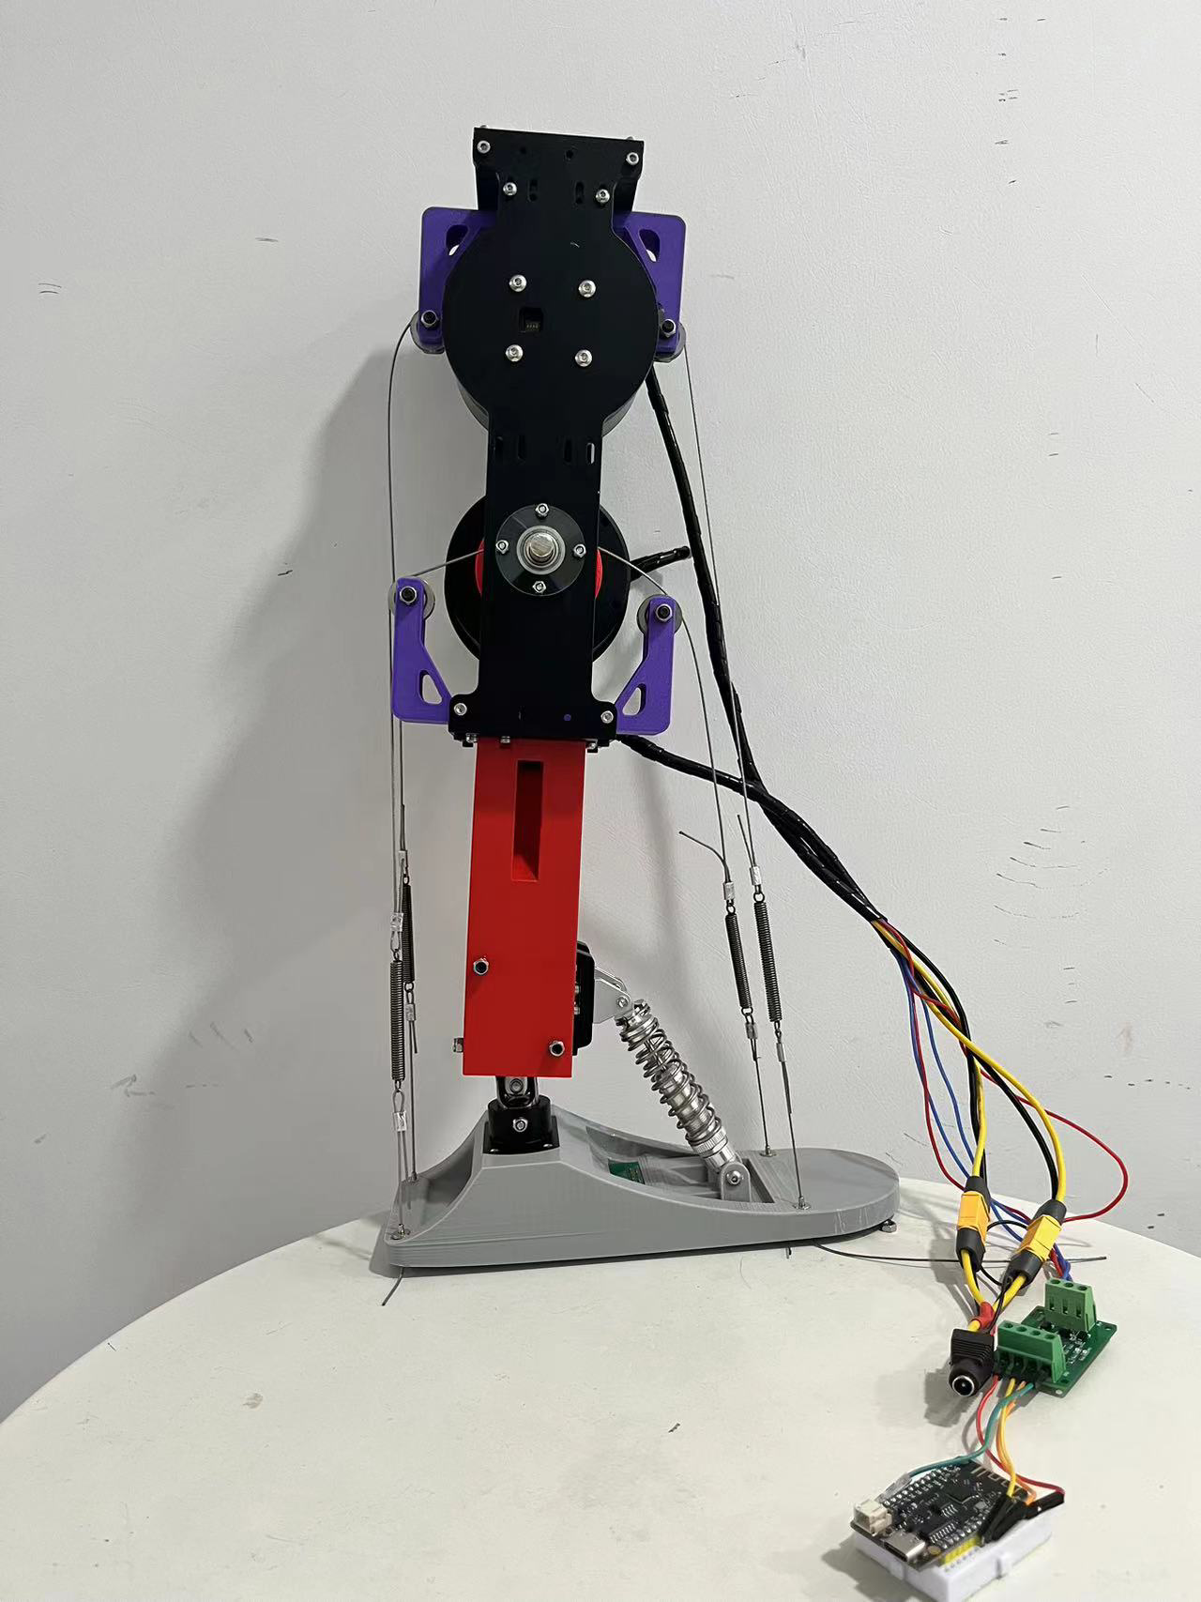


Slide 4
创新点
增加了内翻和外翻动作
使用电机-绳子系统来使整个机械脚踝的结构更加合理
创建了一个自适应程序，该程序结合使用 IMU 和激光距离传感器来帮助在不平坦的地面上行走。

Slide 5
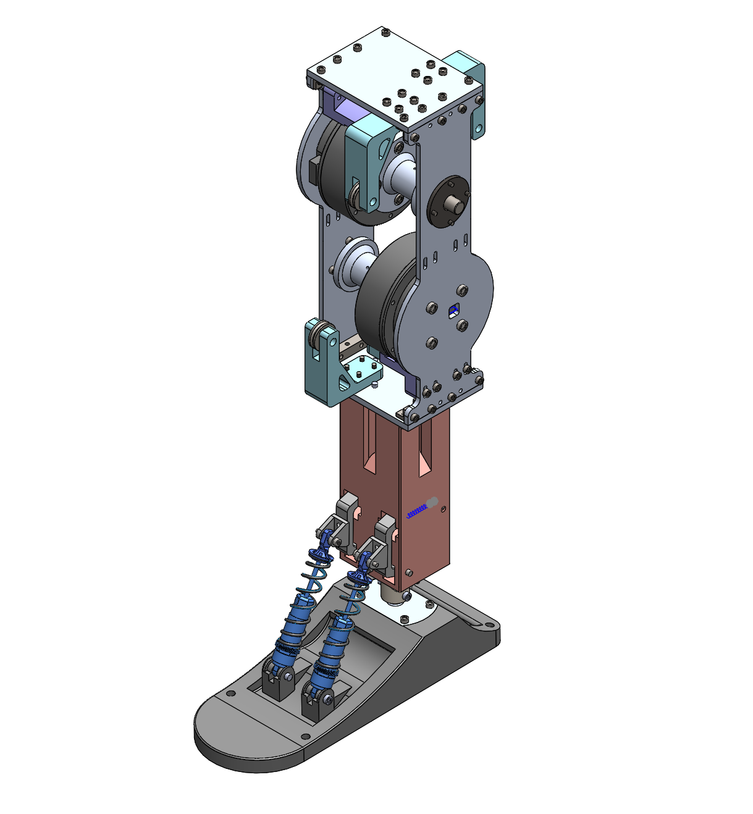
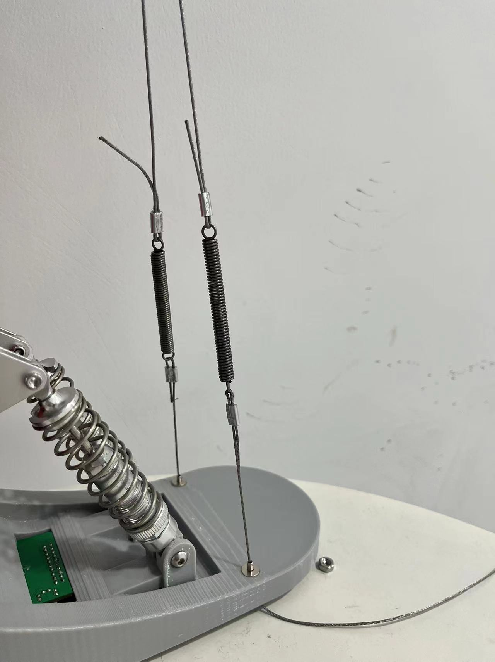
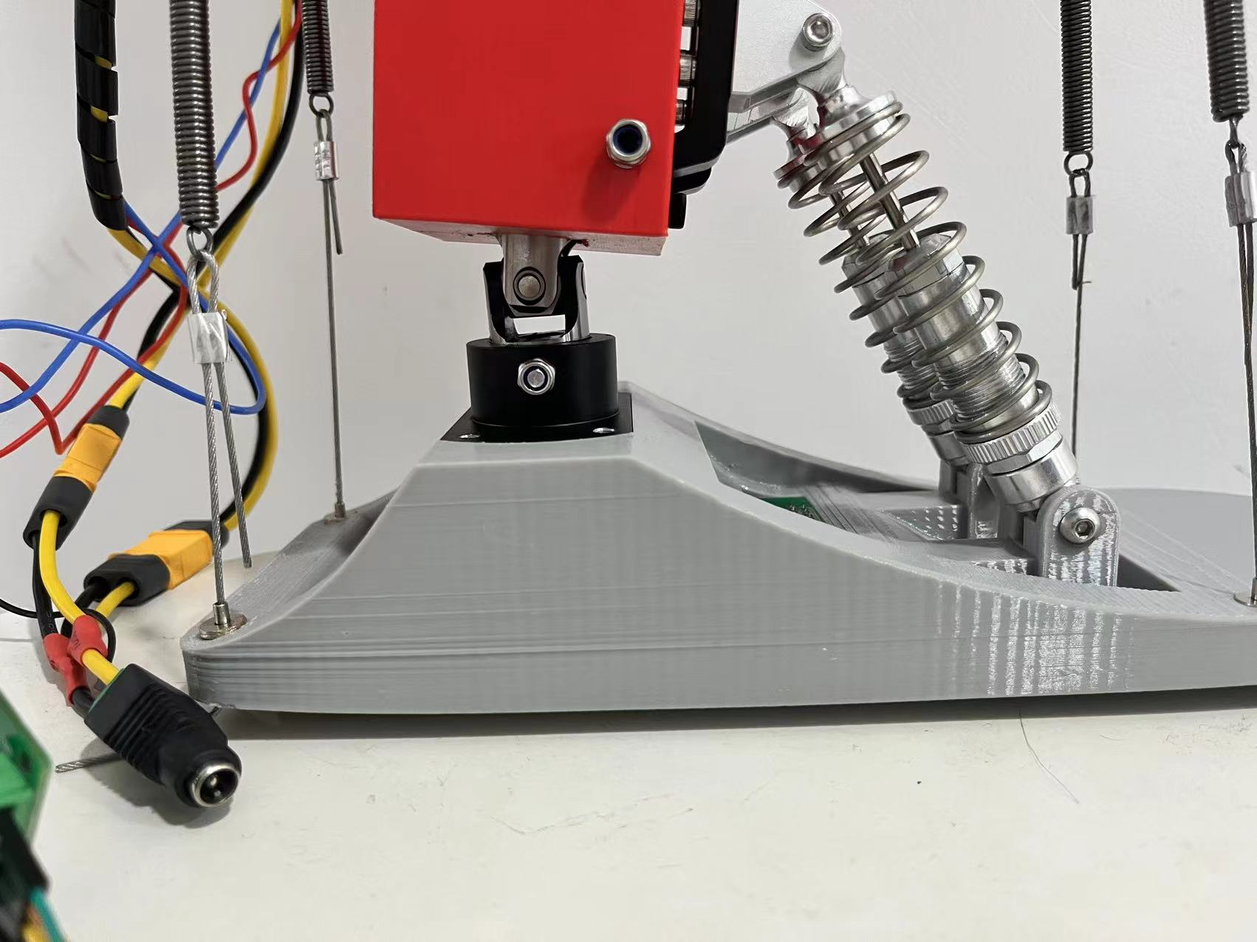
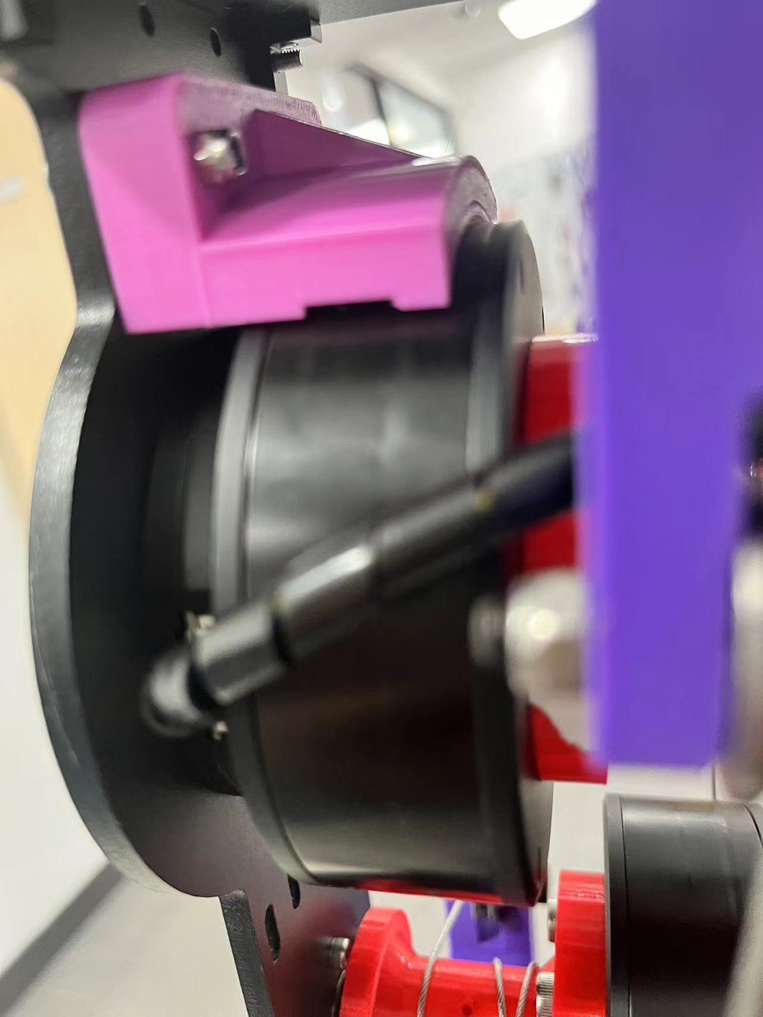
机械结构
利用电机-绳子系统来将电机安放在一个更合适的位置
一些其他考量

Slide 6
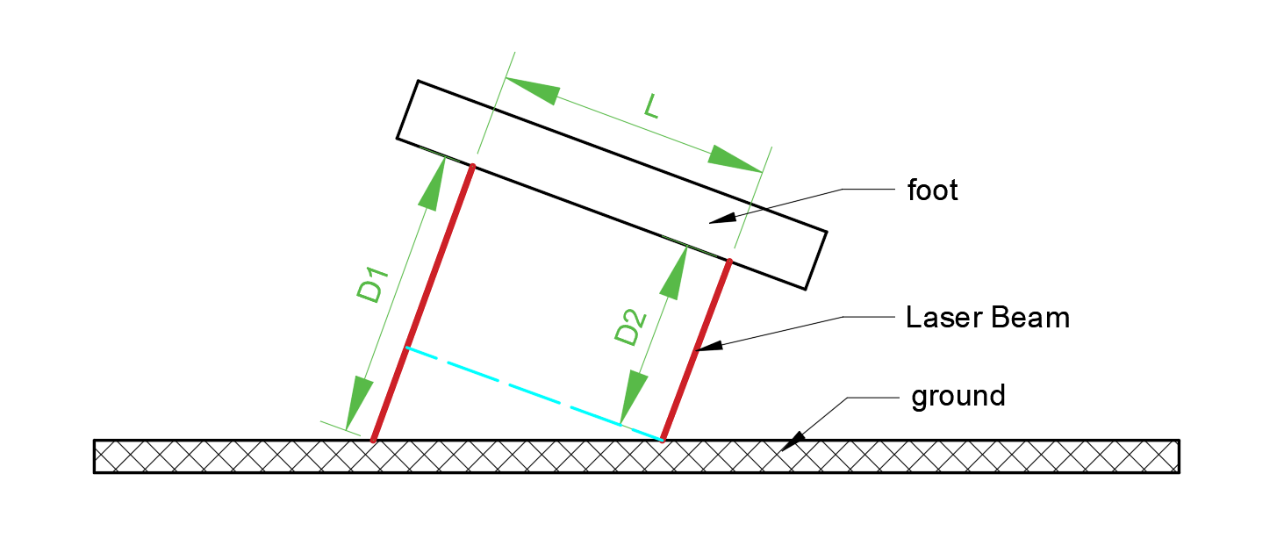
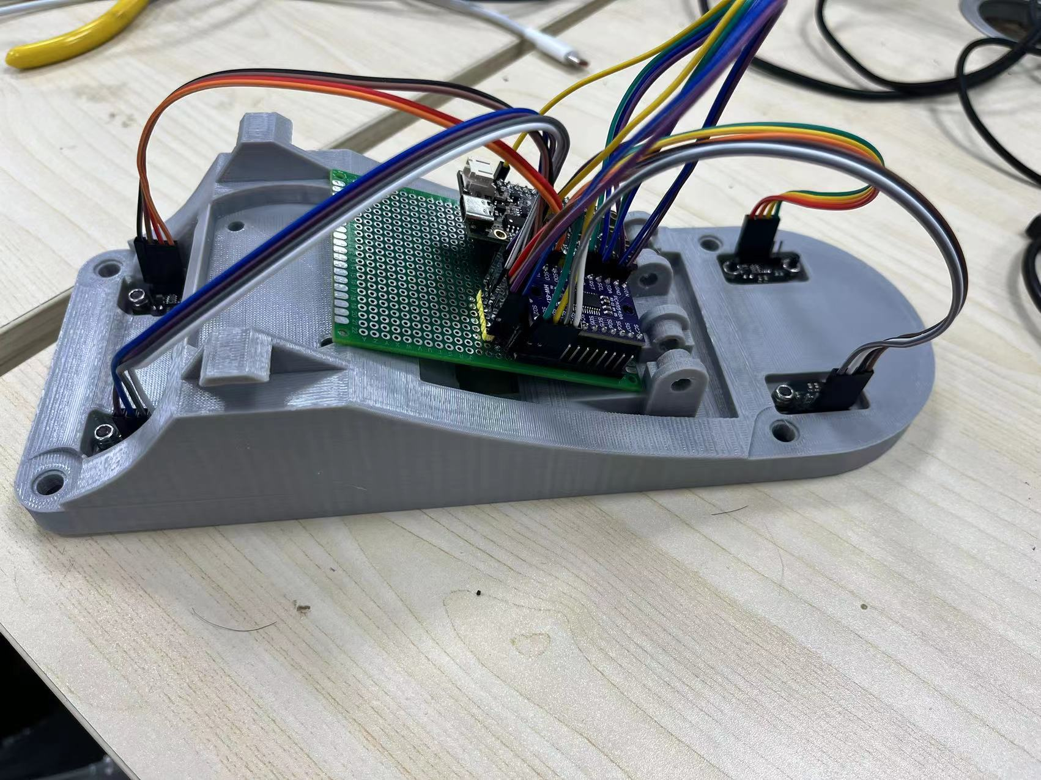

距离传感器的应用
利用距离传感器，脚踝可以使用三角函数来找出使用方程之间的角度
$∠A=\tan^{−1}{\frac{∆d}{l}}$.
由于一个距离传感器无法完全代表地面，因此每端的距离是该端 2 个距离传感器的平均值，以代表整个平面。

Slide 7
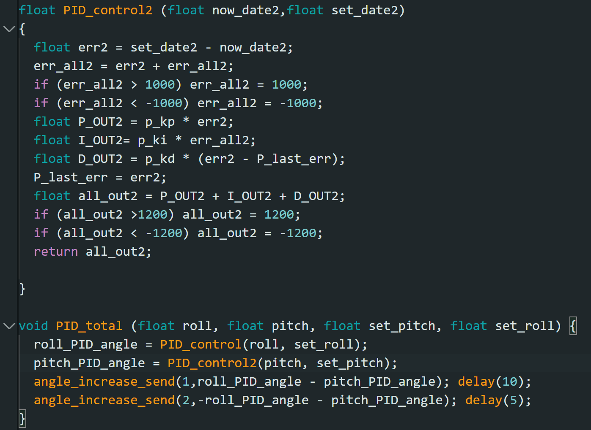
利用PID控制器来实现跟随
仿生脚踝的编程依赖于 2 个变量 PID 控制。四个距离传感器将计算脚相对于地面的倾斜度。然后，自适应程序将分别对两个元素应用 PID 控制器。然后，将两个结果组合起来并将其发送到两个电机，让它们增加或减少角度。
两个电机的 PID 控制器更复杂，因为有两个数据，俯仰和滚动，需要使用两个电机进行控制。我假设两个电机的增量无论方向如何都提供相同的拉力，所以我需要为俯仰和滚动做两个 PID 控制器。
图 17：PID 控制器代码

Slide 8
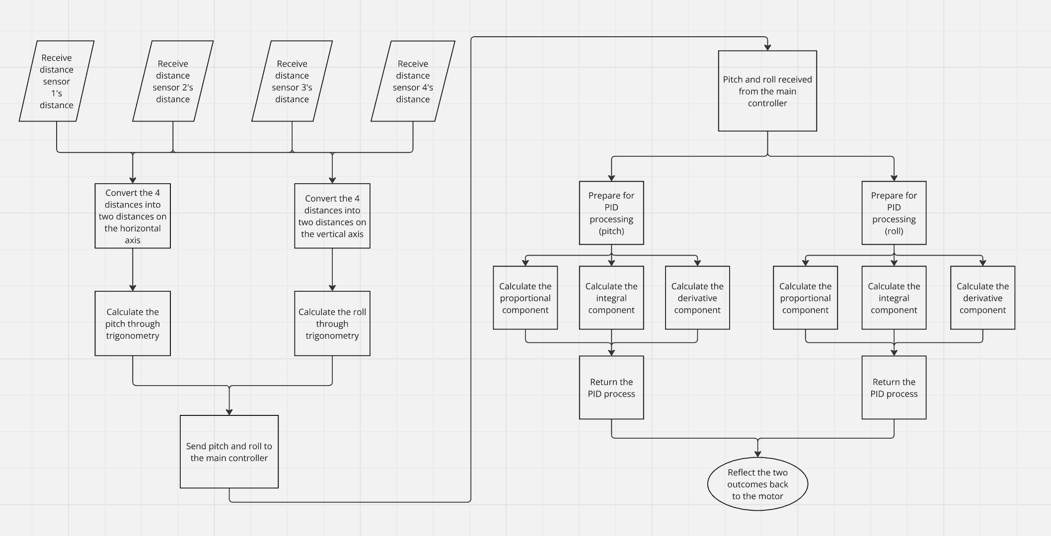
算法流程

Slide 9
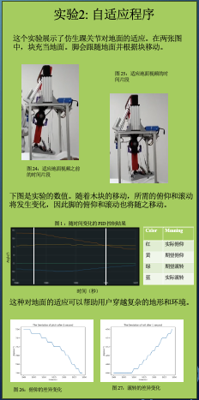
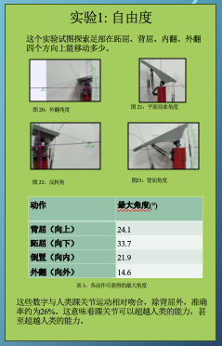
实验

Slide 10
谢谢
z

